Slide 1

Assemblies
Phạm Thi Vương

Slide 2
Nội dung chính
1
Tổng quan Assembly
2
Cấu trúc Assembly
3
Hỗ trợ xuyên ngôn ngữ
4
Shared Assembly

Slide 3
Nội dung chính
1
Tổng quan Assembly
2
Cấu trúc Assembly
3
Hỗ trợ xuyên ngôn ngữ
4
Shared Assembly

Slide 4
Tổng quan Assembly
Tiền thân của Assembly là các thư viện DLL
Tuy nhiên, khi sử dụng DLL thường xảy ra vấn đề về tương thích phiên bản

Slide 5
Tổng quan Assembly
Assembly là đơn vị cài đặt tự mô tả
Gồm một hoặc nhiều file
Một assembly có thể bao gồm các file tài nguyên, metadata, DLL, EXE
Assembly có thể private hoặc shared

Slide 6
Tổng quan Assembly
Tính năng của Assembly
Tự mô tả
Version dependencies
Có thể được load side-by-side
Sử dụng Application Domain
No-touch deployment

Slide 7
Nội dung chính
1
Tổng quan Assembly
2
Cấu trúc Assembly
3
Hỗ trợ xuyên ngôn ngữ
4
Shared Assembly

Slide 8
Cấu trúc Assembly
Một Assembly bao gồm:
Assembly metadata
Type metadata
Mã MSIL
Các tài nguyên
Tất cả các thành phần có thể nằm trong một hoặc nhiều file
Toàn bộ assembly là một đơn vị cài đặt

Slide 9
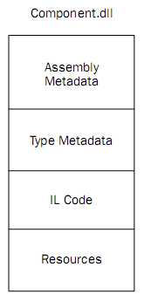
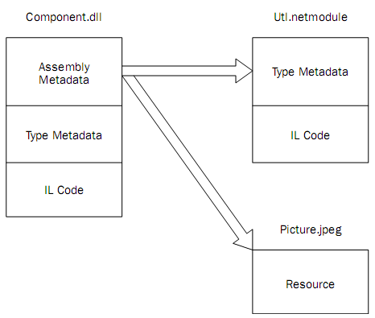
Cấu trúc Assembly

Slide 10
Assembly Manifest
Mô tả assembly với các thông tin cần tham chiếu và tất cả các dependency
Cấu trúc Assembly Manifest bao gồm:
Identity (tên, phiên bản, culture, public key)
Danh sách các file thuộc về assembly
Danh sách các assembly được tham chiếu
Tập hợp các yêu cầu permission
Những kiểu được export

Slide 11
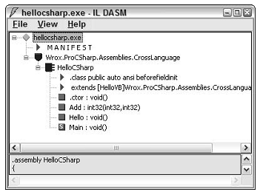
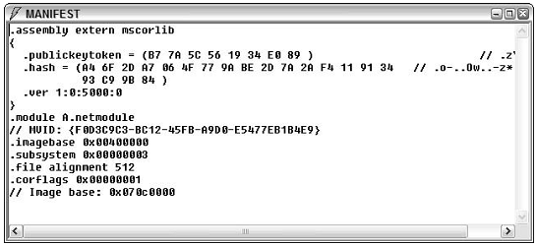
Sử dụng ILDASM.exe để xem thông tin assembly

Slide 12
Nội dung chính
1
Tổng quan Assembly
2
Cấu trúc Assembly
3
Hỗ trợ xuyên ngôn ngữ
4
Shared Assembly

Slide 13
CTS vs CLS
CTS định nghĩa một tập các luật mà trình biên dịch phải tuân theo để định nghĩa, tham chiếu, sử dụng và lưu trữ những kiểu trị và tham chiếu
Để xây dựng những thành phần có thể sử dụng được trên tất cả các ngôn ngữ của .NET, ta phải sử dụng CLS

Slide 14
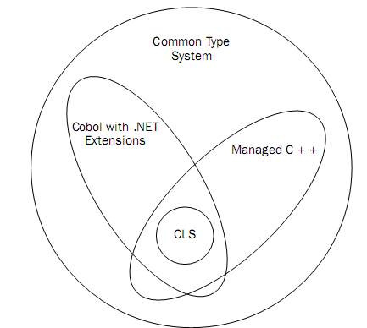
CTS vs CLS

Slide 15
Common Language Specification
CLS định nghĩa những yêu cầu sao cho các thành phần thỏa CLS compliant: có thể được sử dụng trên những ngôn ngữ .NET khác

Slide 16
Common Language Specification
Các luật CLS (Chỉ cần áp dụng cho các thành viên public và protected):
Tất cả các kiểu xuất hiện trong phương thức phải thỏa CLS-Compliant
Những phần tử mảng phải có kiểu thỏa CLS-Compliant. Mảng được sử dụng theo 0-indexed
Một lớp CLS-Compliant phải kế thừa từ một lớp CLS-Compliant (System.Object là 1 lớp CLS-Compliant)

Slide 17
Common Language Specification
Các luật CLS (Chỉ cần áp dụng cho các thành viên public và protected):
Mặc dù tên phương thức trong các lớp CLS-Compliant không phân biệt chữ hoa/thường, các tên phương thức có thể không chỉ khác nhau ở chữ hoa/thường
Các Enumeration phải là kiểu Int16, Int32 hoặc Int64

Slide 18
CLSCompliant Attribute
Để compiler cảnh báo khi một phương thức public hoặc protected không thỏa Compliant, ta thiết lập attribute CLSCompliant trong file AssemblyInfo.cs
[assembly: System.CLSCompliant(true)]
Để cài đặt một phương thức không thỏa CLSCompliant trong một assembly compliant, ta đánh dấu attribute Compliant của assembly đó là false
[CLSCompliant(false)]
void Method(uint i)
{…}

Slide 19
Nội dung chính
1
Tổng quan Assembly
2
Cấu trúc Assembly
3
Hỗ trợ xuyên ngôn ngữ
4
Shared Assembly

Slide 20
Shared Assembly
Còn được gọi là Global Assembly
Là public assembly được dùng chung bởi nhiều ứng dụng
Không chứa trong thư mục bin của ứng dụng mà được đặt trong GAC (Global Assembly Cache)

Slide 21
Global Assembly Cache (GAC)
Là cache được dùng cho các Global Assembly
Hầu hết global assembly và một số private assembly được cài đặt trong GAC
Nếu một private assembly được biên dịch sang native code bằng Native Image Generator thì native code cũng nằm trong GAC

Slide 22
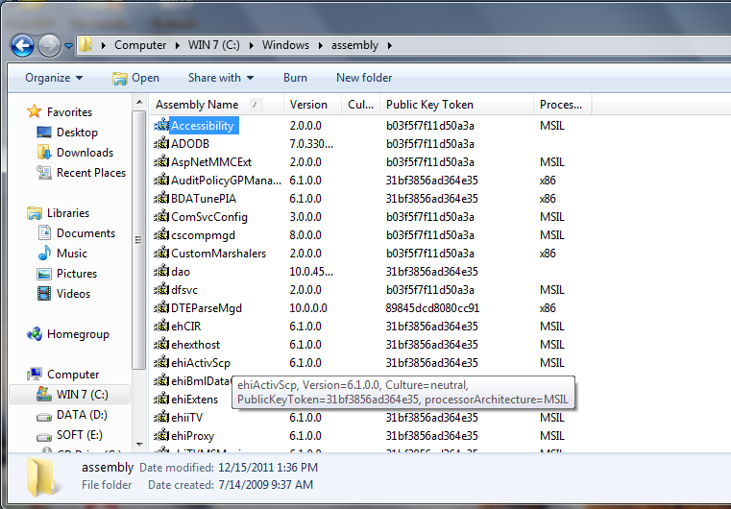

Slide 23
Strong name
Một shared assembly phải có một strong name để nhận dạng duy nhất assembly
Strong name được cấu thành từ:
Tên của chính assembly
Một Version number
Một Public key
Một Culture

Slide 24
Tạo Shared Assembly
Tạo một strong name
Liên kết strong name với assembly
Đặt assembly trong GAC

Slide 25
Tạo Strong Name
Vào command prompt bằng Microsoft .NET Framework SDK v2.0 -> SDK Command prompt
Vào c:\csharp\counterlibrary.
sn -k srikanth.key (Viết cặp public key và private key vào file srikanth.key)

Slide 26
Liên kết Strong Name với Assembly
Mở project properties
Trong tab Signing check ô Sign the assembly
Chọn file chứa key trong Choose a strong name key file
Build project
Sau khi build, assembly sẽ được liên kết với public key và được đóng dấu bởi private key

Slide 27
Đặt Assembly trong GAC
Sử dụng tool GACUTIL
c:\csharp\counterlibrary\bin\Release>gacutil -i counterlibrary.dll

Slide 28
Thank You !
www.themegallery.com

